Slide 1
Doenças Respiratórias e Lesões Articulares
Ana Caroline, Débora, Matheus e Natália

Slide 2
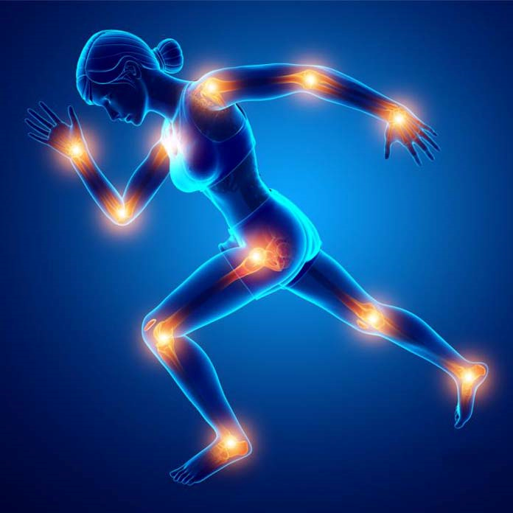
O que são lesões articulares?
Ombro, Cotovelo, Pulso, Quadril, Joelho e Tornozelo
Sobrecarga nas Articulações
Comum em atletas

Slide 3
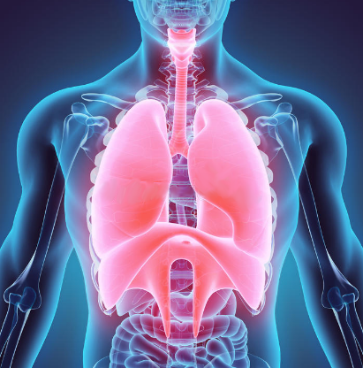
O que são doenças respiratórias?
Fossas nasais, boca, faringe, laringe, traqueia, brônquios, bronquíolos, alvéolos e pulmão
Genética, poluição, tabagismo
Comum em regiões frias e secas

